Slide 1
НИУ ВШЭ
Санкт-Петербург
Итоги приема 2018-2019

Slide 2
СОДЕРЖАНИЕ
РОСТ ЧИСЛЕННОСТИ ИС
КВОТНЫЙ / КОММЕРЧЕСКИЙ НАБОР
КОММЕРЧЕСКИЙ НАБОР БАК / МАГ
КОНВЕРСИЯ
ТОП 10 ПРОГРАММ НАБОРА БАК / МАГ (ЗАЯВКИ/ФАКТ)
ТОП 10 СТРАН НАБОРА БАК / МАГ (ЗАЯВКИ/ФАКТ)
СТАТИСТИКА ТЕСТИРОВАНИЯ
СТАТИСТИКА СКИДОК

Slide 3
ПРИЕМ ИС 2018/2019 НИУ ВШЭ САНКТ-ПЕТЕРБУРГ
Увеличение иностранного контингента в 2018/2019 году по сравнению с 2017-2018 году увеличилось в 1,5 раза, прирост составил + 57.4%.
+57.4%
Общий набор ИС 2018/2019
в 1,5 раза
Коммерческий набор ИС 2018/2019
в 3 раза

Slide 5
ПРИЕМ ИС 2018/2019 НИУ ВШЭ САНКТ-ПЕТЕРБУРГ
Иностранный контингент по контракту увеличился в 3,5 раза; прирост составил;
Бакалавриат – в 3,5 раза
Магистратура – в 2,5 раза.
Коммерческий набор ИС по годам
в 3 раза
в 2,5 раза
в 3,5 раза

Slide 6
ПРИЕМ 2018/2019 НИУ ВШЭ САНКТ-ПЕТЕРБУРГ
Для кампуса в Санкт-Петербурге в итоге было выделено на 15 квот* меньше – факт набора по квотам в итоге меньше на 14.4%, план по набору на коммерческие места перевыполнен на 27.5%
(квоты Россотрудничества для ПОИГ были включены в самостоятельный набор)
2018/2019 | КВОТА |  | КОММЕРЦИЯ
 | ПЛАН | ФАКТ | ПЛАН | ФАКТ
БАКАЛАВРИАТ | 84 | 67 | 70 | 104
МАГИСТРАТУРА | 34 | 34 | 50 | 50
ИТОГО | 118 | 101 | 120 | 154
171
84
255
-14.4%
+27.5%

Slide 7
КОНВЕРСИЯ

Slide 8
КОНВЕРСИЯ АБИТУРИЕНТ – СТУДЕНТ
Конверсия заявок иностранных абитуриентов в студенты составила 18.6% за счет операционного маркетинга (телемаркетинг, рассылки, удержание через соцсети).
100%
26%
77,5%
20.1%
100%
100%
44,7%
42%
18.6%
44,7%
1360 заявок
608 рекомендованных заявок
18.6%
42%
Конверсия заявки / иностранные студенты
255 иностранных студентов
Рассылка
Телемаркетинг

Slide 9
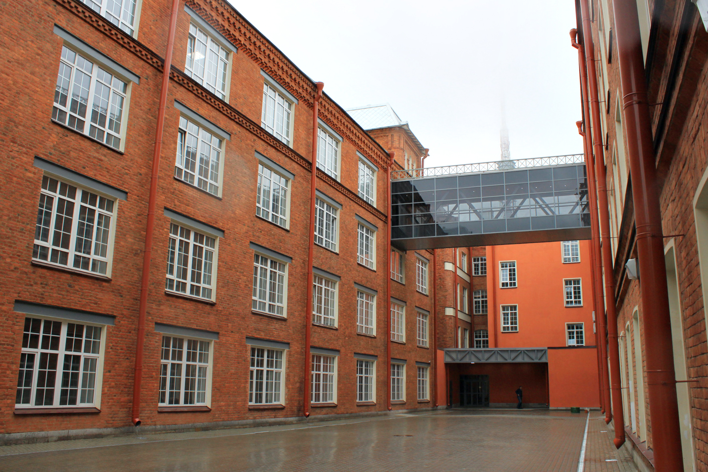
ЗАЯВКИ И НАБОР ИС ПО ПРОГРАММАМ

Slide 10
ТОП программы по заявкам (2018/2019) БАКАЛАВРИАТ
Лидерами по кол-ву заявок как на бюджет, так и коммерцию практически совпадают и принадлежат области экономики и управления.
Наименование программ (бакалавриат) | Коммерция
Экономика | 63
Логистика и управление цепями поставок | 41
Международный бизнес и менеджмент | 28
Политология и мировая политика | 21
Юриспруденция | 16
Управление и аналитика в государственном секторе | 11
Востоковедение | 8
Филология | 8
Социология и социальная информатика | 7
Дизайн | 5
История | 3
Наименование программ (бакалавриат) | Бюджет
Международный бизнес и менеджмент | 21
Экономика | 19
Филология | 9
Логистика и управление цепями поставок | 7
Востоковедение | 6
Юриспруденция | 6
История | 3
Управление и аналитика в государственном секторе | 3
Политология и мировая политика | 2
Социология и социальная информатика | 2
Дизайн | 0

Slide 11
ТОП 10 программ по заявкам (2018/2019) МАГИСТРАТУРА
Лидерами по кол-ву заявок на коммерцию являются направления по финансам и менеджменту; лидерами по заявкам на бюджет стали программы менеджмента и прикладной истории
Наименование программ (магистратура) | Бюджет
Менеджмент и аналитика для бизнеса | 8
Прикладная и междисциплинарная история | 5
Сравнительная политика Евразии | 4
Финансы | 4
Экономика впечатлений: менеджмент в индустрии гостеприимства и туризме | 4
Бизнес и политика в современной Азии | 2
Современный социальный анализ | 2
Стратегическое управление логистикой | 2
Гражданское и коммерческое право | 1
Информационные системы и взаимодействие человек-компьютер | 1
Наименование программ (магистратура) | Коммерция
Финансы | 39
Менеджмент и аналитика для бизнеса | 38
Сравнительная политика Евразии | 18
Прикладная и междисциплинарная история | 6
Стратегическое управление логистикой | 6
Экономика впечатлений: менеджмент в индустрии гостеприимства и туризме | 5
Бизнес и политика в современной Азии | 4
Гражданское и коммерческое право | 3
Анализ больших данных в бизнесе, экономике и обществе | 2
Городское развитие и управление | 1

Slide 12
ТОП программы по набору (2018/2019) БАКАЛАВРИАТ
Безусловными лидерами по набору стали программы экономика и менеджмент; далее следуют логистика и политология.
БАКАЛАВРИАТ (включая общий конкурс) | Квота | Контракт | Итого
 | 67 | 104 | 171
Экономика | 15 | 27 | 42
Международный бизнес и менеджмент | 17 | 19 | 36
Логистика и управление цепями поставок | 8 | 13 | 21
Политология и мировая политика | 2 | 14 | 16
Юриспруденция | 5 | 8 | 13
Филология | 8 | 4 | 12
Управление и аналитика в государственном секторе | 3 | 7 | 10
Востоковедение | 5 | 4 | 9
Дизайн | 0 | 6 | 6
Социология и соц информатика | 2 | 1 | 3
История | 2 | 1 | 3

Slide 13
ТОП программы по набору (2018/2019) МАГИСТРАТУРА
Лидерами по кол-ву заявок на коммерцию являются направления по финансам и менеджменту; далее следуют программы по сравнительной политике Евразии и прикладной истории
МАГИСТРАТУРА | Квота | Контракт | Итого
 | 34 | 50 | 83
Менеджмент и аналитика для бизнеса | 7 | 12 | 19
Финансы | 4 | 15 | 19
Сравнительная политика Евразии | 3 | 9 | 12
Прикладная и междисциплинарная история | 5 | 5 | 10
Стратегическое управление логистикой | 2 | 4 | 5
Экономика впечатлений | 3 | 2 | 5
Бизнес и политика в современной Азии | 3 | 1 | 4
Современный социальный анализ | 3 |  | 3
Анализ больших данных |  | 1 | 1
Городское развитие и управление |  | 1 | 1
Гражданское и коммерческое право | 1 |  | 1
Информационные системы и взаимодействие человек-компьютер | 1 |  | 1
Право и государственное управление | 1 |  | 1
Прикладная экономика и математические методы | 1 | 0 | 1

Slide 14
ГЕОГРАФИЯ ИНОСТРАННОГО КОНТИНГЕНТА 2018/2019

Slide 15
СТРАНЫ ИС 2018-2019
География привлечения ИС значительно расширилась; лиды формировались из разных каналов свыше, чем из 100 стран. К списку стран по заявкам АСАВ на программы бакалавриата добавилось 13 стран; на программы магистратуры - 10. Представители дальнего зарубежья предпочитают в основном программы магистратуры.

Slide 16
ТОП 10 стран по заявкам (2018/2019)
Традиционно для программ бакалавриата лидерами являются страны СНГ и в меньшей степени страны Балтии и англоязычные страны Африки Гана и Нигерия. Для программ магистратуры характерен интерес в первую очередь из стран дальнего зарубежья, а именно стран Африки и Азии.
Страна (бакалавриат) | Заявки
Республика Казахстан | 206
Республика Узбекистан | 172
Киргизская Республика | 69
Молдова | 49
Таджикистан | 46
Республика Беларусь | 40
Республика Гана | 31
Федеративная Республика Нигерия | 16
Эстония | 14
Монголия | 14
Страна (магистратура) | Заявки
Республика Гана | 110
Исламская Республика Пакистан | 29
Федеративная Республика Нигерия | 29
Китайская Народная Республика | 21
Республика Узбекистан | 19
Киргизская Республика | 19
Республика Индия | 17
Республика Казахстан | 16
Таджикистан | 11
Народная Республика Бангладеш | 11
Заявки из более чем 80 стран

Slide 17
ТОП 10 стран по набору (2018/2019)
Для программ бакалавриата лидерами по набору являются страны СНГ и КНР, в меньшей степени страны Балтии. Программ магистратуры в этом году представлены в основном странами дальнего зарубежья. Больше всего студентов из КНР и англоязычной страны Гана, также есть представители европейских стран и стран СНГ.
БАКАЛАВРИАТ | кол-во
Казахстан | 59
Узбекистан | 37
Беларусь | 15
Молдова | 13
КНР | 8
Киргизстан | 7
Латвия | 4
Иран | 3
Литва | 3
Украина | 3
МАГИСТРАТУРА | Кол-во
КНР | 12
Гана | 8
Узбекистан | 5
Казахстан | 4
Пакистан | 4
Украина | 4
Франция | 4
Индия | 3
Киргизстан | 3
Нидерланды | 3
Студенты из более чем 40 стран

Slide 18
СТАТИСТИКА ПРИЕМА

Slide 19
СТАТИСТИКА ПО НАБОРУ (2018/2019)
Количество заявок увеличилось более чем в 1,5 раза. Конверсия абитуриент/студент составила 18.6%. Конверсия прошедшие испытания/студент составила
Бакалавриат - 34.7%;
Магистратура – 52.5%.
 | Кол-во заявок 2017 | Кол-во заявок 2018 | Кол-во отклоненных
БАКАЛАВРИАТ | 486 | 865 | 300
МАГИСТРАТУРА | 358 | 508 | 222
ИТОГО | 844 | 1373 | 522
Предмет | Матем | Русский | История | Английский | Творческий
Сдали тесты | 493
Прошли порог | 216 | 286 | 69 | 161 | 12
Не прошли порог | 74 | 38 | 13 | 49 | -
Не сдавали тесты | 329

Slide 20
СТАТИСТИКА ПО НАБОРУ (2018/2019)
Больше всего контрактов со средней скидкой 50% как на бакалавриате, так и на магистратуре. Количество контрактов с полной стоимостью чуть больше на программах магистратуры. Средняя предоставляемая скидка на программах магистратуры чуть меньше средней скидки на программах бакалавриата в связи с отсутствием скидки 70%.
Средний балл
Бакалавриат
151,1
Магистратура
67,4
Средняя скидка
Бакалавриат
38,4
Магистратура
28,6

Slide 21
КАМПУС НИУ ВШЭ В САНКТ-ПЕТЕРБУРГЕ: МАРКЕТИНГ АКТИВНОСТИ

Slide 22
КАНАЛЫ ПРИВЛЕЧЕНИЯ ИС
Маркетинг микс офлайн и онлайн активностей составляет основной канал привлечения ИС. Заметным каналом привлечения на бакалавриат являются олимпиады (однако этот ресурс ограничен выделяемыми квотами). В 2018 году заметный прирост ИС через рекрутинговые агентства – в 3.5 раза.

Slide 23
СПАСИБО ЗА ВНИМАНИЕ УПРАВЛЕНИЕ ПО МЕЖДУНАРОДНЫМ СВЯЗЯМ

